Slide 1

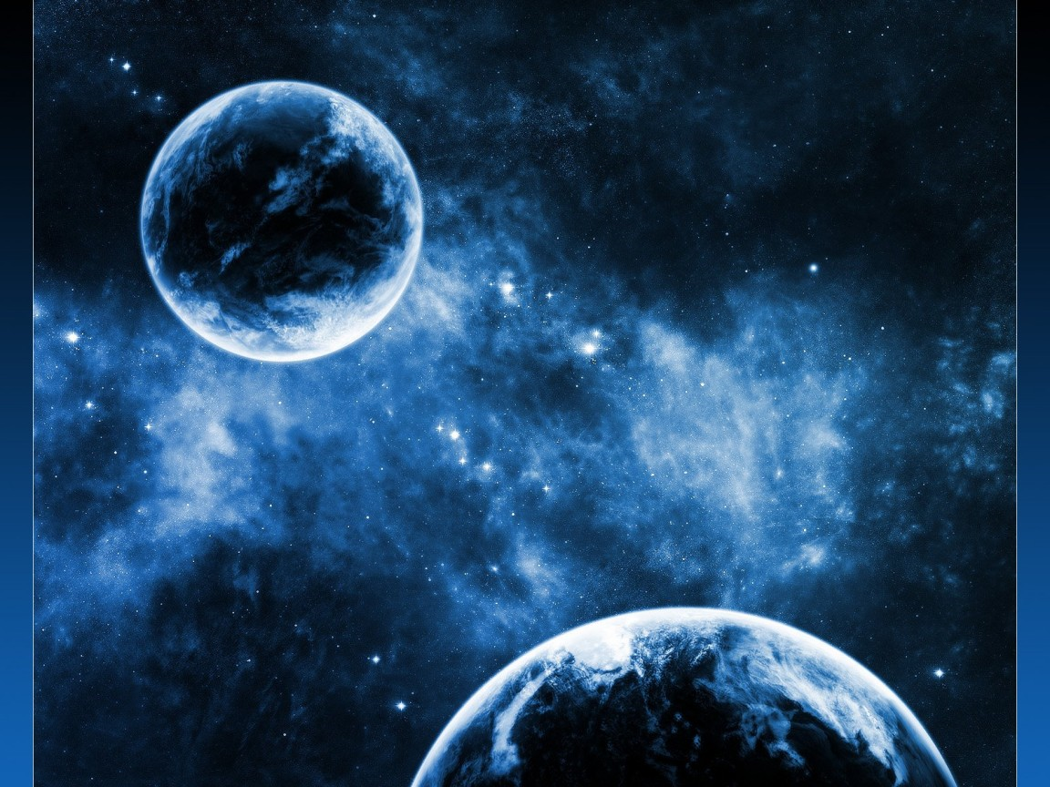

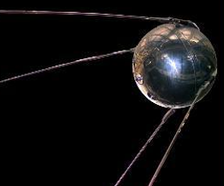
4 октября
1957 года
Первый
искусственный
спутник
Земли

Slide 2
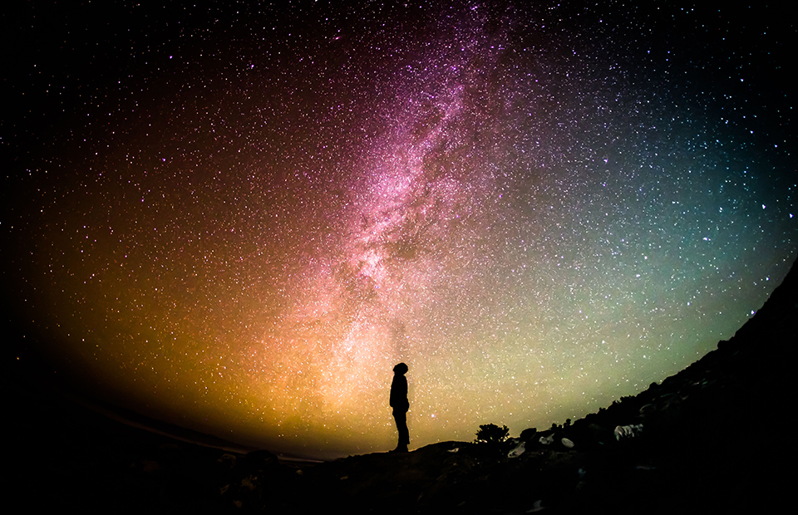
Преодолев земное притяженье,
Ракета от Земли оторвалась…
И не было счастливее мгновенья-
Здесь новая эпоха началась…

Slide 3
В этом году всё прогрессивное человечество отмечает великую дату – 65 – летие запуска первого в мире Искусственного Спутника Земли

Slide 4
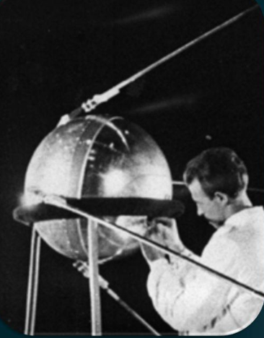
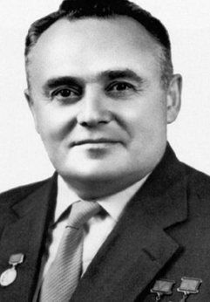
Над созданием искусственного спутника Земли во главе с основоположником практической космонавтики С.П. Королевым, работали ученые М.К. Тихонравов, М.В. Келдыш и другие.

Slide 5
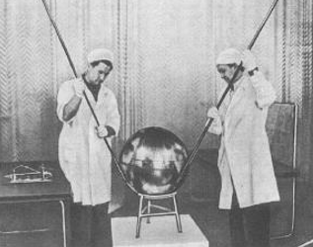
Хоть и спутник назывался простейшим, но создавался он впервые и никаких аналогов ранее не было. (было лишь ограничение по массе, не более 100 кг)

Slide 6
Сферическая форма спутника способствовала наиболее точному определению плотности атмосферы на очень больших высотах, где еще не проводились измерения.

Slide 7
Корпус был изготовлен из алюминиевого сплава, а его поверхность тщательно полировалась, чтобы отражать солнечный свет и обеспечить необходимый тепловой режим.

Slide 8
Внутри спутника решили разместить два радиопередатчика с частотой 20, 005 и 40,002 Гц. Энергопитание бортовой аппаратуры спутника обеспечивали электрохимические источники тока (серебряно-цинковые аккумуляторы), рассчитанные на работу 2-3 недель.

Slide 9
Внутри спутник заполнялся азотом. Температура внутри спутника поддерживалась в районе 20-30 градусов с помощью принудительной вентиляции от датчиков.

Slide 10
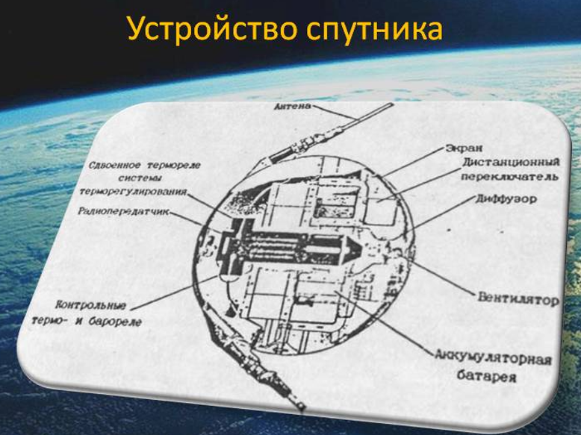

Slide 11
Наблюдения на первых витках показали, что спутник вышел на орбиту с отклонением в 65 градусов и 6 минут, высотой в перигелии 228 км и максимальным удалением от поверхности Земли 947 км.

Slide 12
На каждый виток вокруг Земли он тратил 96 минут 10,2 секунды. 5 октября 1957 года в 1ч 46 минут он прошёл над Москвой.
Спутник просуществовал как космическое тело 92 суток.

Slide 13
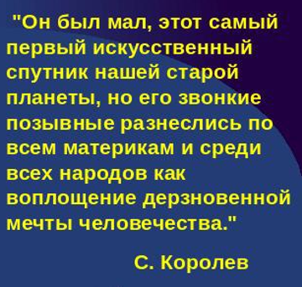

Slide 14
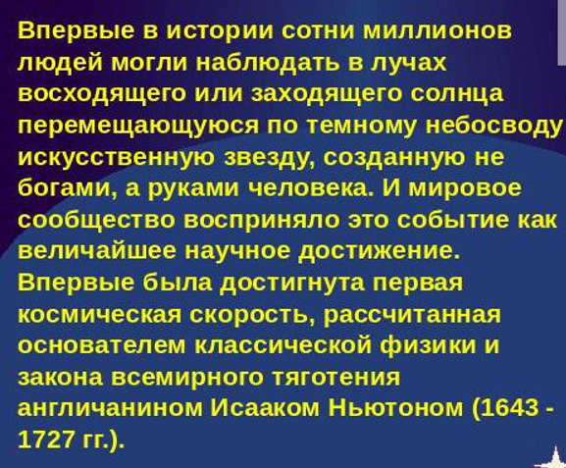

Slide 15
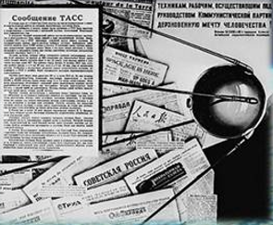
Русское слово «спутник» сразу вошло в языки всех народов мира. Аншлаги на первых полосах всех газет мира тех дней 1957 года были полны восхищения подвигом нашей страны. «Величайшее открытие века», «Окно во Вселенную открыли Советы» – так звучали заголовки газет.

Slide 16
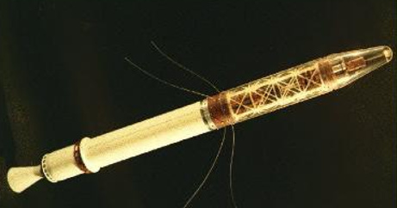
1 февраля 1958 года на орбиту выведен первый американский ИСЗ «Эксплорер – 1», а несколько позже самостоятельные запуски ИСЗ произвели и другие страны: 26 ноября 1965 года – Франция («Спутник А-1», 29 ноября 1967 – Австрия, 11 февраля 1970 – Япония, 24 апреля 1970 года – КНДР, 28 октября 1971 – Великобритания.

Slide 17
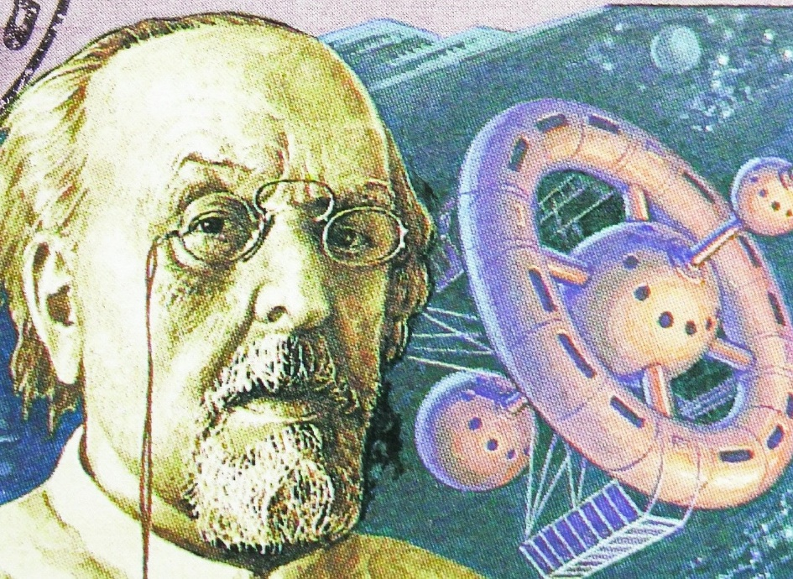
Пионеры практической космонавтики, создатели первых искусственных спутников Земли умели смотреть далеко вперед.

Slide 18
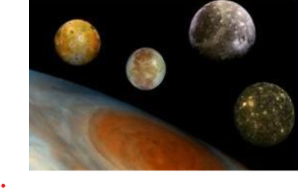
Полёт первого спутника стал началом целого ряда отважных поступков всего человечества, увидевшего спутники в космосе, первый полёт человека в космосе, первые шаги на Луне, первые радиопередачи с Марса и с космических зондов, побывавших вблизи планет Солнечной системы.

Slide 19
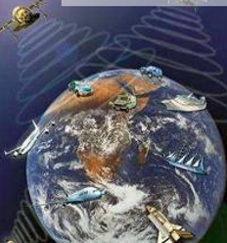
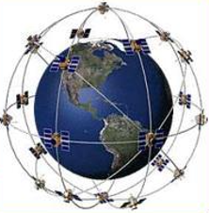
За прошедшие 65 лет на околоземные орбиты была выпущена не одна тысяча космических аппаратов. Их орбиты опоясывают Землю сеткой.

Slide 20
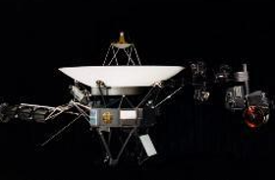
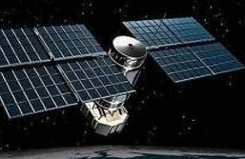
Можно сделать вывод, что КОСМОНАВТИКА нужна науке – она грандиозный и могучий инструмент изучения Вселенной.

Slide 21
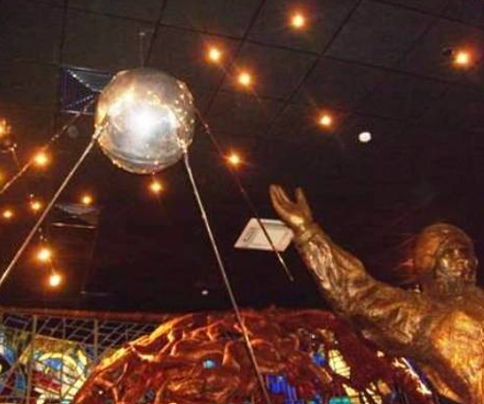
Музей Космонавтики г. Москва

Slide 22

У человечества один единственный дом, одна планета, и есть цель, которая может сплотить все народы – изучение Земли на благо всех людей.

Slide 23
Контактная информация:
Разработчик –
Радиола Анна Ивановна, учитель Лицея №9
г. Каменск-Уральский
Тел. 8 – 343 – 303 - 313

